Slide 1
День здоровья в дошкольном отделении и 1 классе МАОУ СОШ №2
Организаторы:
9А и 9Б классы
В.В.Ошмарина
М.А.Миляева

Slide 2
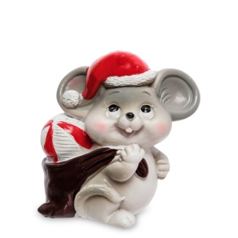
29 ноября воспитанники групп №3, 4, 5 , 8 и учащиеся 1 класса получили письмо следующего содержания:
Дорогие ребята!
К вам обращается Символ наступающего года – Мышка!
Помогите мне! Меня взял в плен символ уходящего года – злой Поросёнок. Он не хочет, чтобы наступил 2020 год и не хочет, чтобы к вам на праздник пришёл Дед Мороз! Только, если вы пройдёте ВСЕ испытания коварного Поросёнка, будете дружными и сплочёнными, он отпустит меня и праздник Новый год состоится!
Помогите! Ваши помощники – старшеклассники лицея и ваши воспитатели! Слушайтесь их и у вас всё получится!
До встречи!

Slide 3
Весёлое приключение!
Конечно, ребята решили не оставлять мышонка в беде, а освободить его из плена хитрого Поросёнка.
Ведь какой же Новый год без символа года? И они дружно отправились на испытания силой, выносливостью и смекалкой на свежий воздух…

Slide 4
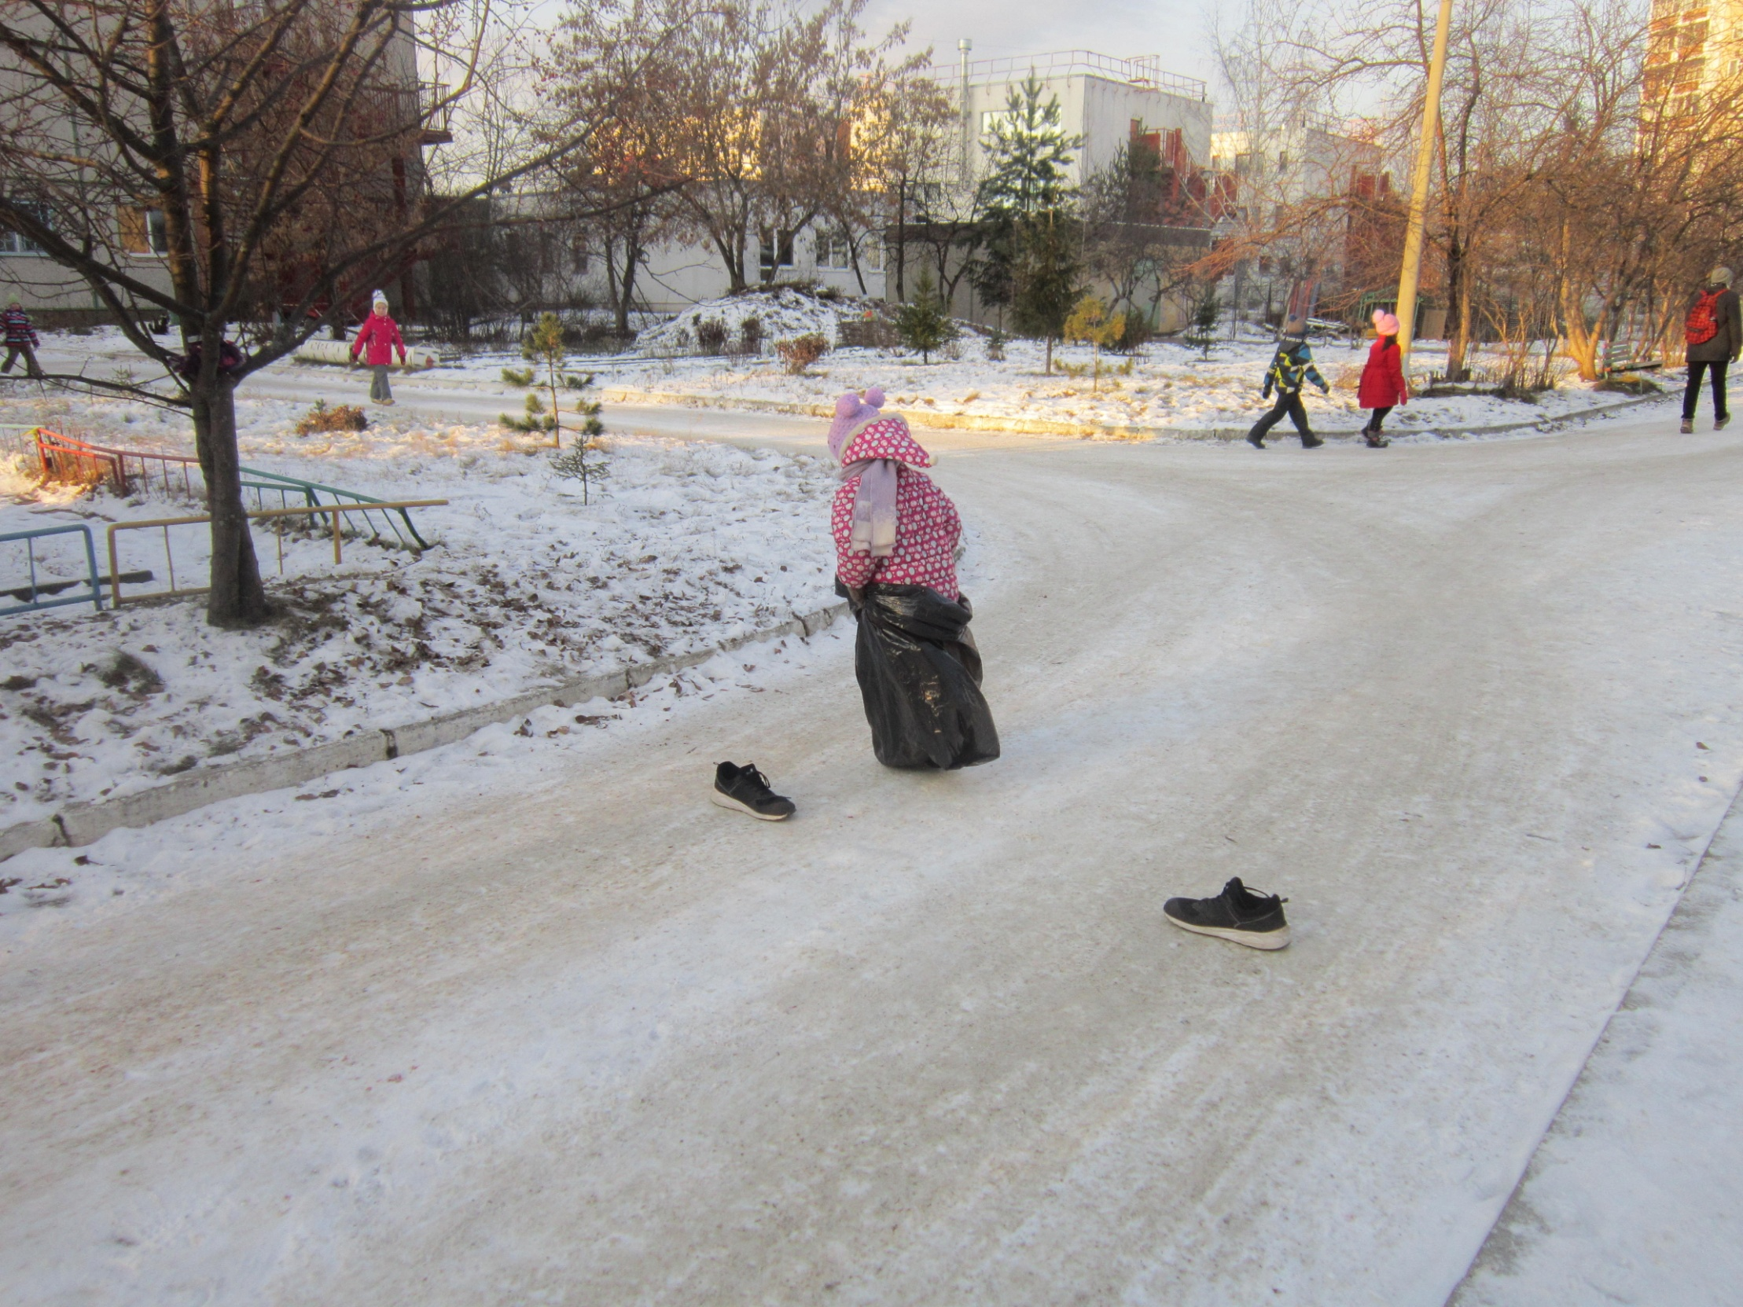
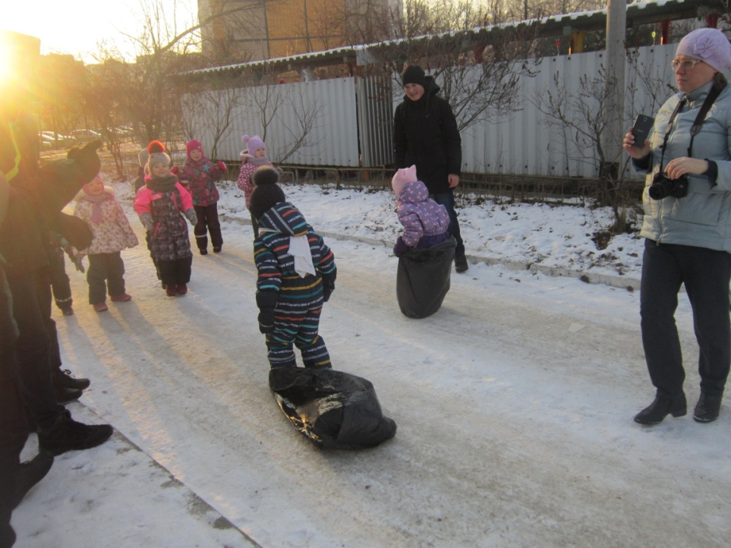
Прыжки в мешках

Slide 5
Встреча с Поросёнком

Slide 6
Весёлый счёт!

Slide 7
Найди игрушки!

Slide 8
Рыбаки и рыбки!

Slide 9
Перетягивание каната!

Slide 10
Переправа!

Slide 11
И многое другое!
«Болото»
«Загадки»
«Лазеры»
"Челночный бег«
«Лифт»
«Минное поле»
Все станции были пройдены с успехом и Мышка была освобождена! Ура!

Slide 12
До новых встреч!

